Slide 1
Svjetski dan voda
Robert Jelaska,prof tzk
Stipe Šošo učenik 7b

Slide 2


Slide 3
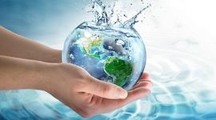
Što je svjetski dan voda?
Obilježava se svake godine
22.ožujka
Cilj je da ljudi shvate značaj vode

Slide 4
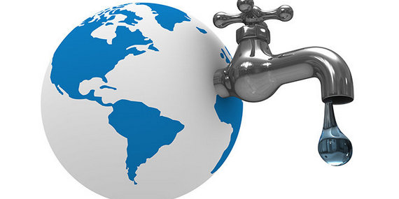
Zašto je voda važna?
Cilj svjetskog dana vode je upozoriti i podići svijest o 2 milijarde ljudi koji žive bez pristupa pitkoj vodi s fokusom na podržavanje postizanja ciljeva UN-ove Agende 2030 održivih razvoja
Bez vode ne bi mogli živjeti
Sve je manje pitke vode
Voda čini oko 70 posto planeta Zemlje
Globalna kriza vode

Slide 5
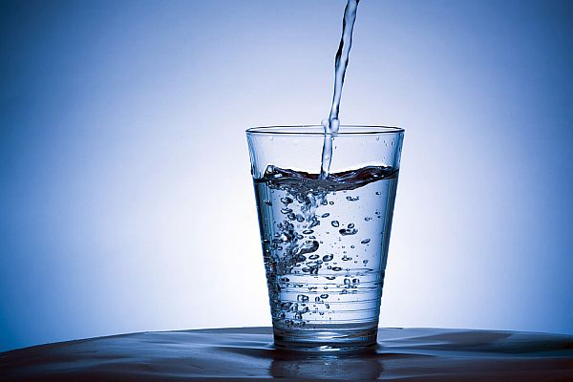
Skoro sva tekuća slatka voda na svijetu je podzemna voda. Život bez nje nije moguć, primjerice 20% tijela podzemnih voda Europske unije (EU) premašuje EU standarde o dobroj kvaliteti vode zbog zagađenja iz poljoprivrede.
Voda je jako važna
Bez nje možemo živjeti samo do 48sati
Preporuča se da dnevno konzumiramo 8 čaša vode

Slide 6
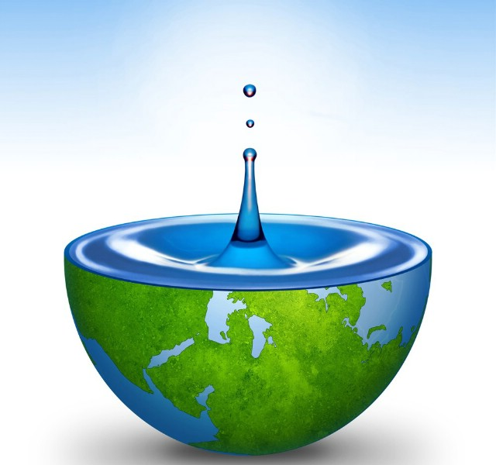
Kako obilježiti svjetski dan voda?
Možemo više čuvati vodu
Potaknuti ostale ljude da čine isto
Podržati organizacije koje rade na očuvanju vode

Slide 7
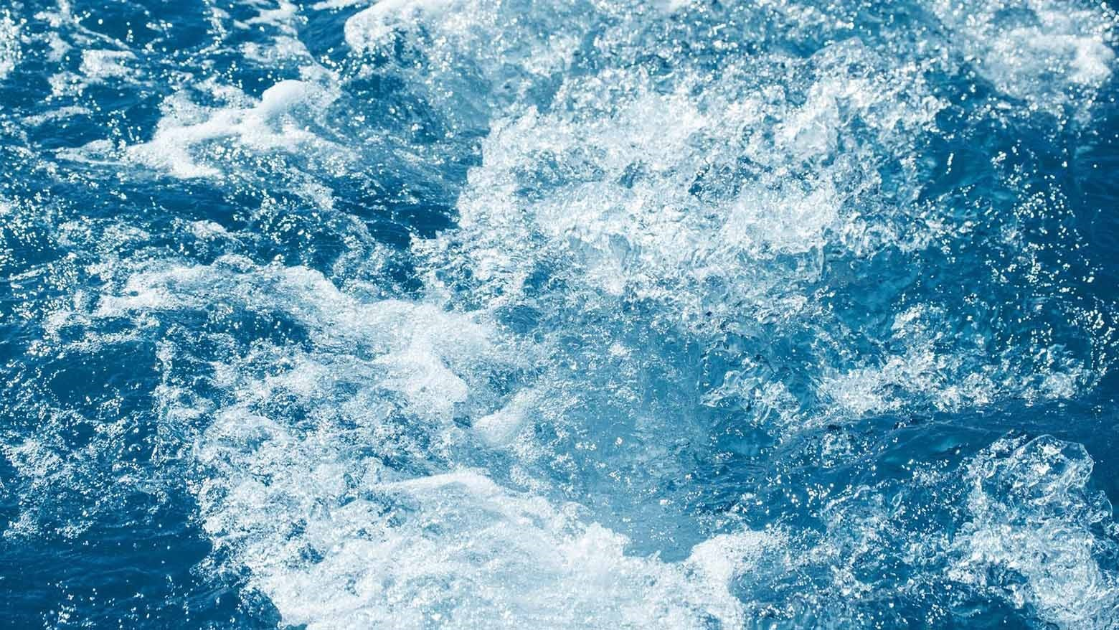
Značaj obilježavanja svjetskog dana voda
Također, cilj je usmjerenja važnosti vode i podizanje svijesti o 2,2 milijarde ljudi koji nemaju pristup sigurnoj vodi.
Podsjetnik na globalnu krizu
Taj dan nas usmjerava na važnost vode

Slide 8
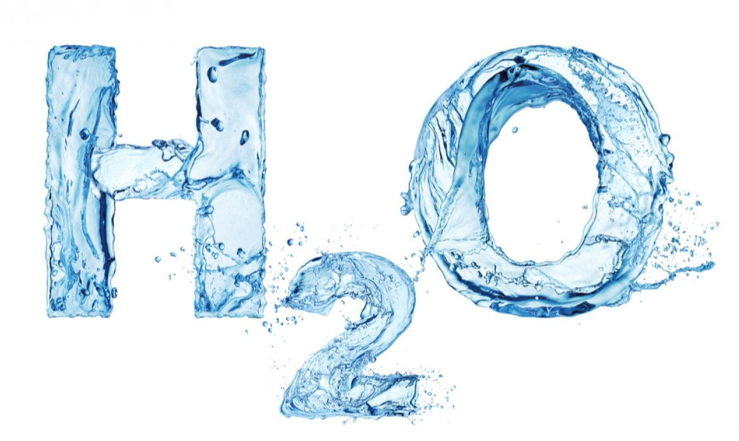
Prednosti svjetskog dana voda
Voda je jedno od pet prirodnih bogatstva, prema podacima UN-a, čak dvije milijarde ljudi u svijetu, odnosno svaki četvrti stanovnik, ne može računati na čistu vodu, a Hrvatska zaista obiluje njome.
Nastaju brojne akcija za očuvanje vode
Svake godine sve više ljudi sudjeluje

Slide 9
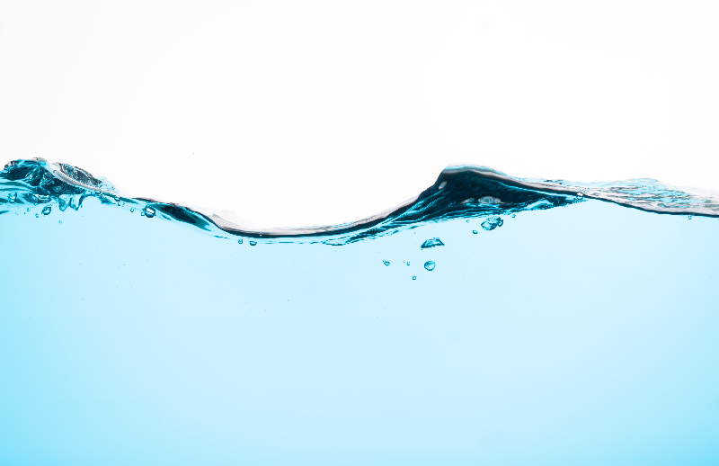
Zaključak
Voda je jako važna
Trebamo je očuvati
Možemo potaknuti ostale da čine isto

Slide 10
Izvori
wikipedia

Slide 11
Hvala vam na pažnji

